Slide 1
.NET MAUI
Como desarrollador Xamarin.Forms, ¿Qué cosas cambian?

Slide 2

Javier Suárez
¡Hola!. Trabajo en el equipo de Xamarin.Forms y .NET MAUI en Microsoft. Me encanta participar en comunidades técnicas y soy coordinador de los grupos SevillaDotNet y SVQXDG en Sevilla.
Puedes poner en contacto conmigo:
@jsuarezruiz
javiersuarezruiz@hotmail.com
https://javiersuarezruiz.wordpress.com

Slide 3

¡No dudéis en preguntar!

Slide 4

¿Qué es .NET MAUI?

Slide 5

El viaje hacia un único .NET
Notes:
Now let’s talk about the future…..

Slide 6
– .De .NET 5 a .NET 6
La vision de un .NET
.NET Framework
Un SDK, un BCL, herramientas unificadas
Mobile & Desktop Cross-platform UI nativa
UI web Cross-platform
Investigaciones en la nube
Continuar mejorando la velocidad, tamaño, diagnóstico en servicios Azure
.NET
.NET Core
Mono / Xamarin

Slide 7




.NET Multi-platform App UI
.NET 6
UI nativa cross platform
Proyecto único, Código compartido
Despliegue a multiples dispositivos, mobile & desktop
Disponible con .NET 6
.NET Multi-platform App UI
WinUI
Mac Catalyst
iOS
Android
macOS
iOS
github.com/dotnet/maui
Notes:
We’re making progress on .NET Multi-platform App UI that we announced almost a year ago at Build 2020. It will help you deliver performant, beautiful and consistent app experiences across various platforms and devices, and allow you to share code across your mobile and desktop apps. .NET MAUI under the hood uses technologies out there today for building native apps on Windows with WinUI, Mac Catalyst for macOS, and of course, iOS and Android. .NET MAUI abstracts all those frameworks into a single framework built on .NET 6.
<CLICK>
That means it will allow you to build these apps for any device from a single codebase and project system.
<CLICK>
And that includes desktop and mobile across operating systems, Windows, macOS, iOS and Android.
<CLICK>
It will be part of the unified .NET in the .NET 6 timeframe
<CLICK>
and preview 1 dropped last week so you can go check it out!

Slide 8
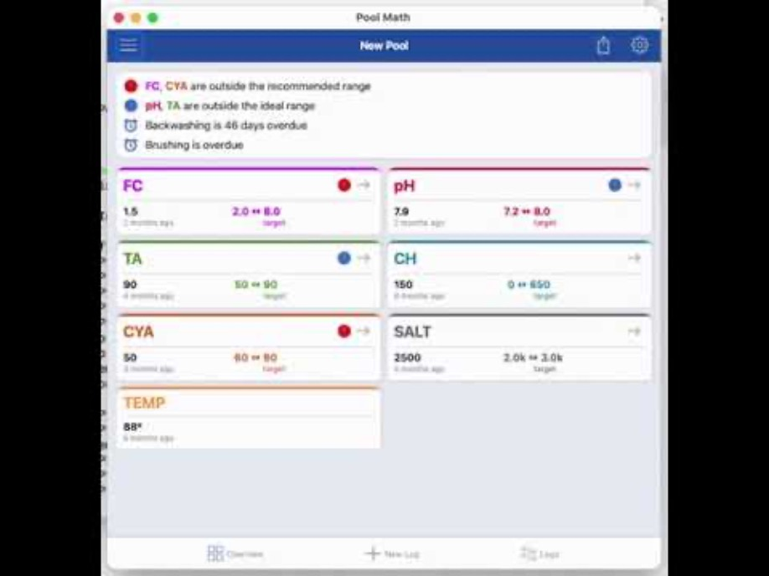
Mac Catalyst
Jonathan Dick – Pool Math
Gracias Frank! https://praeclarum.org/2020/11/10/catalyst.html

Slide 9
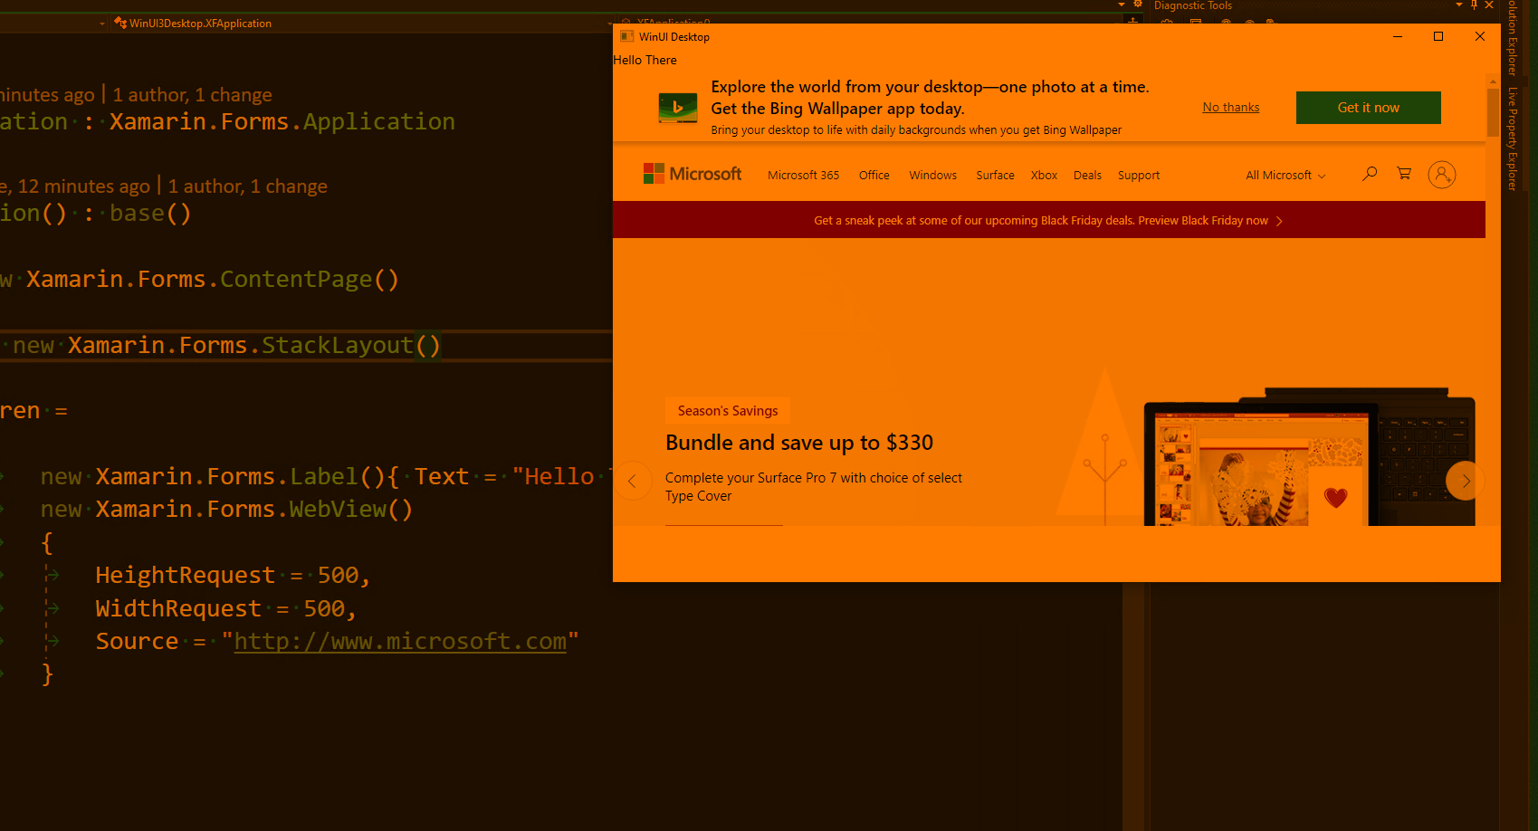
WinUI 3
https://github.com/xamarin/Xamarin.Forms/tree/winui3_desktop

Slide 10
Blazor Desktop
Blazor
Reusar componentes UI entre nativo y web
Creado e encima de .NET Multi-platform App UI
Contenedor de app nativo & embedded controls
Disponible con .NET 6
Puede usar la App nativa
container & controles
.NET Multi-platform App UI
macOS
Notes:
Blazor has become a very popular way to write .NET web apps. We first supported Blazor on the server, then in the browser with WebAssembly, and now we’re extending it again, to enable you to write Blazor desktop apps in .NET 6. This enables you to create hybrid client apps, which combine web and native UI together in a native client application. It is primarily targeted at web developers that want provide rich client and offline experiences for their users.
Blazor hybrid desktop apps is built on top of .NET Multi-platform App UI. It relies on that UI stack for a native application container and native controls (should you want to use them).

Slide 11
.NET MAUI: Otros detalles
Proyectos SDK-style
Proyecto único
Soporte CLI
.NET 6 BCL
Multi-paradigma
Interfaz de usuario compatible con XAML y C#
Listo para Blazor y C# MVU
DESKTOP
MOBILE
.NET MAUI
Windows
iOS
File | New
Multi-platform App UI (.NET)
CLI
dotnet install maui
dotnet new maui
Namespaces
Microsoft.Maui (antes Xamarin.Forms)
Microsoft.Essentials (antes Xamarin.Essentials)
macOS
Android
Compatibilidad
Cambios mínimos de API: el objetivo es solo añadir valor (rendimiento, ciclo de desarrollo, etc.)
Soporte de migración para Xamarin y Xamarin.Forms
Soporte a Xamarin.Forms durante un año después del lanzamiento de .NET MAUI

Slide 12
Los objetivos de .NET MAUI
Calidad
12 meses de releases con bug fixing y cambios para mejorar la calidad en Xamarin.Forms.
Reorganización de la estructura del proyecto.
Nomenclatura y estructura de clases estandarizadas.
Rendimiento
Arranque inicial más rápido.
Reducir anidación de vistas.
Diseño
Permitir extender controles más fácilmente
Cross-platform templating
Platformas
Android
iOS
macOS
Windows
Paridad en APIs

Slide 13
La arquitectura de .NET MAUI
Las API de Android, iOS, macOS y Windows están unificadas en una API abstracta que permite una experiencia de desarrollo que permita escribir una vez y ejecutar en cualquier plataforma, al tiempo que proporciona un acceso total a todos los aspectos de cada plataforma nativa.
App Code
App Code interactúa principalmente con .NET MAUI API (1).
Según sea necesario, App Code puede acceder directamente las API de la plataforma (2) a través Handlers, etc.
.NET MAUI accede directamente las API de la plataforma nativa (3).
1
.NET MAUI
2
3
Xamarin.Android
Xamarin.iOS
Xamarin.Mac
WinUI
.NET 6 BCL
Mono Runtime
WinRT
Android
iOS
macOS
Windows

Slide 14
 | Xamarin.Forms 5 | .NET MAUI
Platforms
Android | API 19+ | API 21+
iOS | 9 – 15 | 10+
Linux (GTK#) | Community | Community
macOS | Community | Microsoft
Tizen | Samsung | Samsung
Windows | UWP Microsoft WPF Community | WinUI 3 Microsoft WPF Community
Features
Renderers | Tightly coupled to BindableObject | Loosely coupled, no Core deps
App Models | MVVM / RxUI | MVVM / RxUI (MVU experimental)
Single Project | No | Yes
Multi-Targeting | No | Yes
Multi-Window | No | Yes
Pixel Drawn Controls | No | Yes
Misc
.NET | X.iOS, X.Android, UWP, … | .NET 6 +
Project System | Franken-Proj | SDK Style
dotnet CLI | No | Yes
Tools
Visual Studio 2019 | Yes | Yes
Visual Studio 2019 for Mac | Yes | Yes
Visual Studio Code | No | Experimental

Slide 15

Roadmap
Timeline

Slide 16
.NET 6 Timeline
Preview 1
Incluye
Runtime y BCL, Mobile Workloads
Audiencia
Colaboradores
Preview 2
Incluye
.NET MAUI views, layouts básicos
Android, iOS, macOS
Audiencia
Colaboradores
Notes:
maddy

Slide 17
.NET 6 Timeline
Preview 3 & 4
Incluye
.NET MAUI tendrá la mayoría de controles, layouts, páginas, y servicios
Añadimos WinUI 3
Audiencia
Tu!
¿Qué puedes hacer con estas Releases?
Comenzar a probar, crear Apps
Abre issues y unete a conversaciones en Discord
Notes:
maddy

Slide 18
.NET 6 Timeline
Preview 5 – Release Candidate
Incluye
.NET MAUI, Apis faltantes y feedback
Audiencia
Todos!
¿Qué puedes hacer con estas Releases?
Crear nuevas apps
Migrar apps existentes
Abre issues y unete a conversaciones en Discord
Notes:
maddy

Slide 19
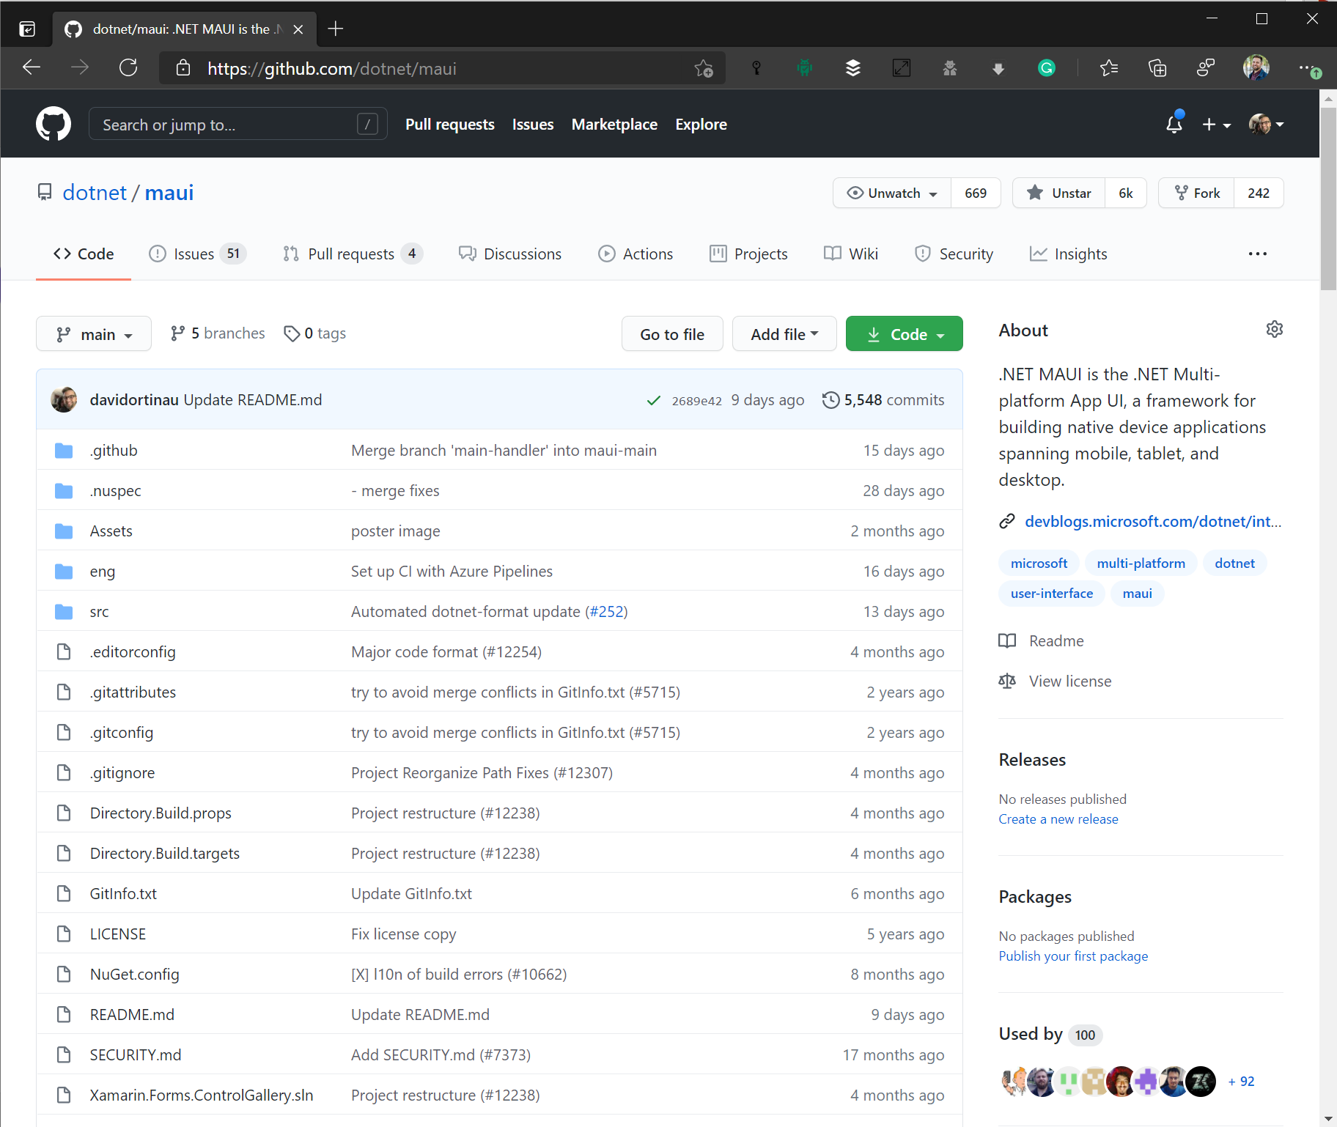
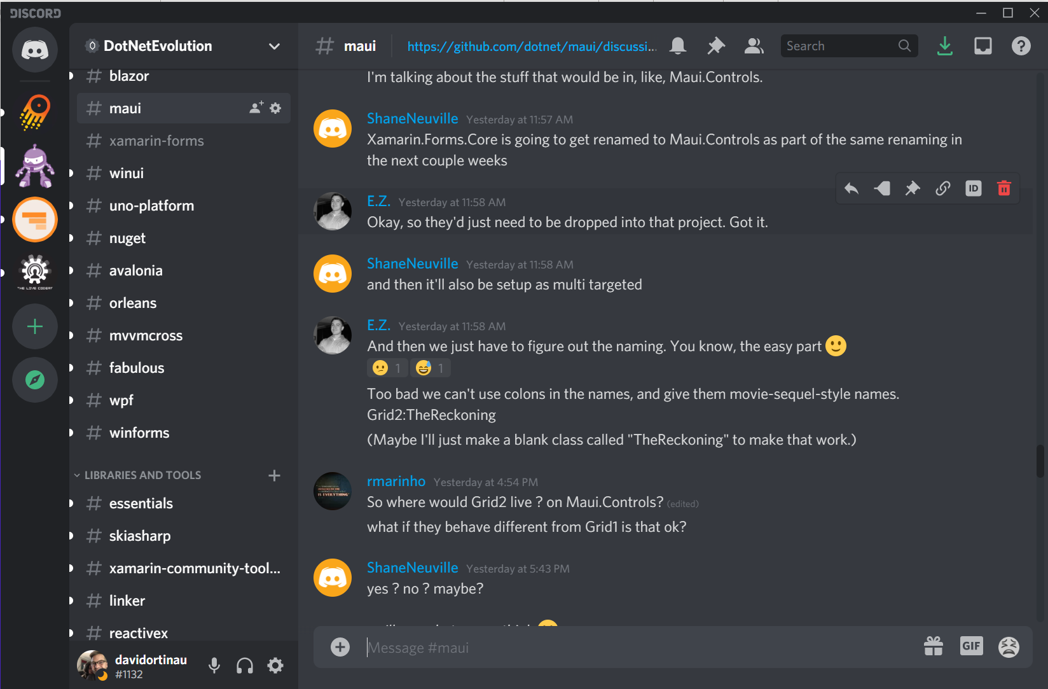
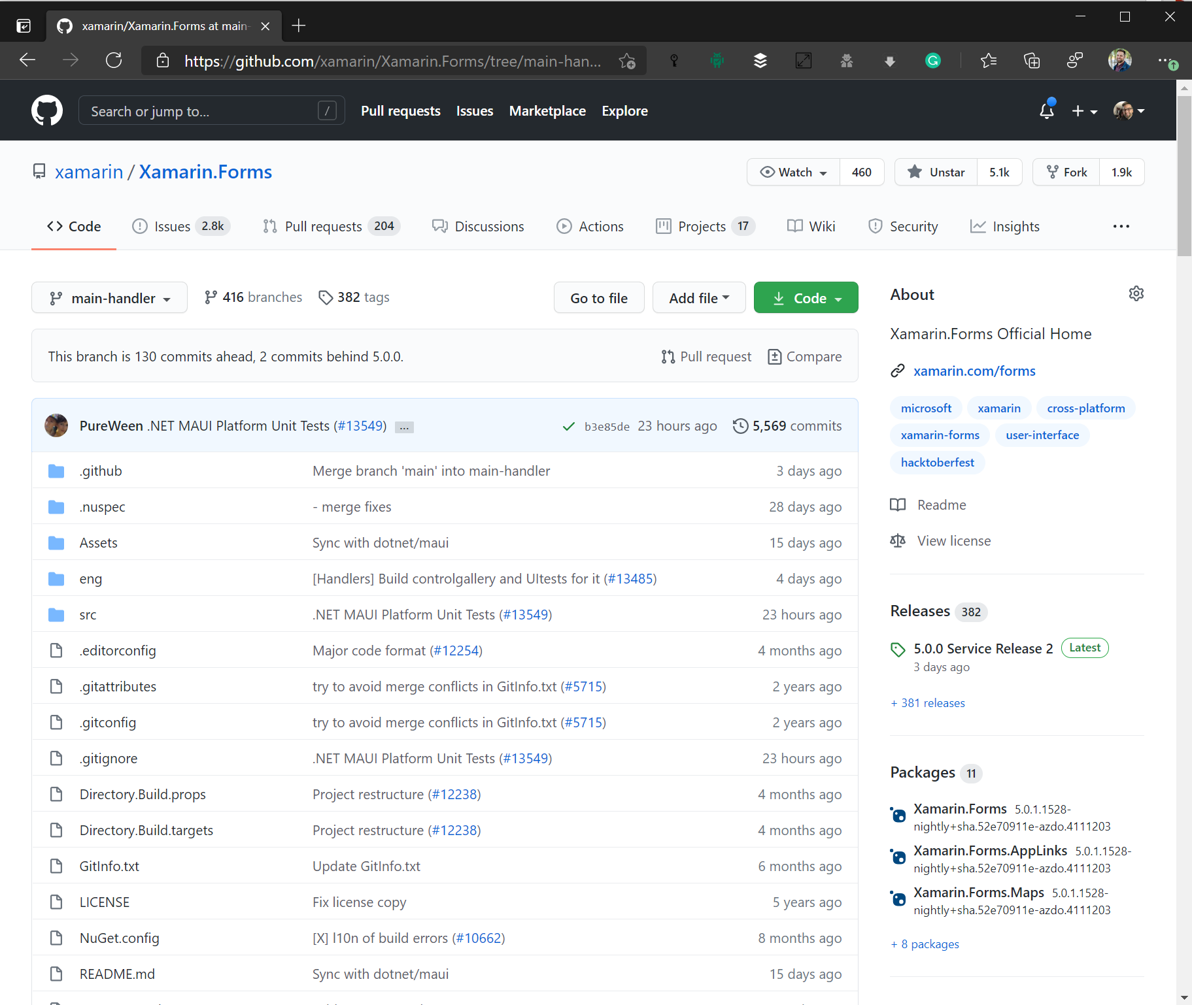
¿Dónde tengo más información?
https://aka.ms/discord-maui
https://github.com/dotnet/maui
Notes:
maddy

Slide 20
Cambios que introducirá .NET MAUI

Slide 21
Aplicación y eventos relacionados con el ciclo de vida
En .NET MAUI habra soporte a multi-ventana y por ese motivo, la jerarquía relacionada con la aplicación cambia:
Application > Window > Page
A su vez, se cubre una de las peticiones con mayor interés, más información relacionada con el ciclo de vida.
https://github.com/dotnet/maui/issues/30

Slide 22
.NET MAUI NO tendrá renderers

Slide 23
.NET MAUI usará handlers

Slide 24

¿Por qué este cambio con respecto a Xamarin.Forms?
- Renderers estan muy acoplados a components Xamarin.Forms
ButtonRenderer
Xamarin.Forms.Button
- Assembly Scanning es muy lento
[assembly: ExportRenderer (typeof(MyEntry), typeof(MyEntryRenderer))]
namespace CustomRenderer.iOS {
public class MyEntryRenderer : EntryRenderer
- Es difícil acceder a código nativo desde código xplat
using Xamarin.Forms.PlatformConfiguration;
using Xamarin.Forms.PlatformConfiguration.iOSSpecific;
boxView.On<iOS>().UseBlurEffect(BlurEffectStyle.ExtraLight);
Notes:
In Xamarin.Forms, the Renderers are tightly couple to Xamarin.Forms components.
In the ButtonRenderer, have several references to a Xamarin.Forms Button which is a bindable object implementing INotifyPropertyChanged, etc.
The other topic is, the Xamarin.Forms Registrar where register the available renderers, etc. In this case, use assembly scanning and it is really slow.
What happens is basically, Xamarin.Forms goes through and scans all your assemblies for assembly attributes and then automatically registers to the framework, and
Allow to use that components.
This is great because is easy to use, and try to remove some requirements from the user, but impact in the performance.
The third topic is, in some cases is really complex to reach the native platform from cross platform code.
Mainly, because the way that dependency tree works. The button renderer depends on button component so, the button has no concept of a renderer.
When you are in the Button context, have no context or reference to the renderer.
If you want to Access the native layer, you have different options. You can register your own custom renderer and interact with it or, use an API, that is great but very difficult to discover. I am talking about Platform Specifics. At the end, is not doing anything really special, just setting a cross platform pproperty to a native UI control property.

Slide 25
Xamarin.Forms: Añadir código personalizado, puede mejorar
Core project
Every platform project…
public class MyEntry : Entry
{
}
// You need to know to export this renderer and tie it to a core type…
[assembly: ExportRenderer (typeof(MyEntry), typeof(MyEntryRenderer))]
namespace CustomRenderer.iOS
{
// You need to know what type to inherit from…
public class MyEntryRenderer : EntryRenderer
{
// You need to know what method to override…
protected override void OnElementChanged (ElementChangedEventArgs<Entry> e)
{
// You need to know when to do your work (before? after?)
base.OnElementChanged (e);
// You need to know that we call the native view “Control”
// Spoiler alert: this varies from platform to platform and
// sometimes it even varies from renderer to renderer!
if (Control != null) {
// Finally! We can change the color!
Control.BackgroundColor = UIColor.FromRGB (204, 153, 255);
}
}
}
}
Notes:
Relying on event handlers to orchestrate behavior and property changes
Lots of boilerplate code
Tons of knowledge required about order of events, both on the platform side and on the Xamarin.Forms side (i.e,, Does this need to happen on ElementChanged? What about ElementPropertyChanged? Etc.)

Slide 26
Los objetivos de los Handlers
Mejorar el rendimiento
Registrar, acceder y modificar código nativo desde Xplat de forma sencilla
RegistrarHandlers.Handlers.Register<Xamarin.Forms.Label, LabelHandler>();
#if MONOANDROID RegistrarHandlers.Handlers.Register<Xamarin.Forms.Label, Xamarin.Forms.Platform.Android.LabelRenderer>();
RegistrarHandlers.Handlers.Register<Xamarin.Forms.Button, Xamarin.Forms.Platform.Android.AppCompat.ButtonRenderer>(); #endif
- Eliminar assembly scanning
Notes:
There are several ideas driving this, but one of the most important ones is performance minded and simplified.
Achieve a much better performance and allow to understand how everything Works in a easy way. Mostly, if you are a new developer. In Xamarin.Forms is a Little bit hard to understanding how to get the renderer, the lifecycle, etc.
Also, is complex as we mentioned to Access to any native element from the cross platform layer.
So, what we are doing is sort of moving everything into the cross-platform side to allow you Access things within the context of your shared application.
So you can see in the slides some samples, and as you can see, the idea is to allow register any handler you want. For sure, there are handlers registered by defaut, but, you can swap those in and out. The idea behind this is, we are not going to use assembly scanning by default. In next slides we will see that we will allow the use of scanning assembly for a very specific case.
This is for teo reason; first one, to gain performance and second one; to simplify the registration process.
Of course, the code sample from the slides, also Works with multitargeting so you can include it in cross platform code.

Slide 27
Estrategia actual con los Renderers
protected override void OnElementPropertyChanged(object sender, PropertyChangedEventArgs e)
{
if (e.PropertyName == Button.TextColorProperty.PropertyName)
UpdateTextColor();
else if (e.PropertyName == VisualElement.IsEnabledProperty.PropertyName)
UpdateEnabled();
else if (e.PropertyName == Button.FontProperty.PropertyName)
UpdateFont();
else if (e.PropertyName == Button.CharacterSpacingProperty.PropertyName)
UpdateCharacterSpacing();
base.OnElementPropertyChanged(sender, e);
}
private void UpdateTextColor()
private void UpdateFont()
Notes:
Now, I am going to compare the ways renderers strategy Works in Xamarin.Forms and .NET MAUI.
In Xamarin.Forms, there are some huge if statements, some consistency problems, all of the methods to update any property are privates.

Slide 28
Estrategia con .NET MAUI Handlers
public partial class LabelHandler : AbstractViewHandler<ILabel, TextView>
{
protected override TextView CreateView() => new TextView(Context);
public static void MapText(IViewHandler handler, ILabel view) =>
(handler as LabelHandler).TypedNativeView.UpdateText(view);
}
public static class TextViewExtensions
{
public static void UpdateText(this TextView textView, IText text)
{
textView.Text = text.Text;
}
public partial class LabelHandler
{
public static PropertyMapper<ILabel> LabelMapper =
new PropertyMapper<ILabel>(ViewHandler.ViewMapper)
{
[nameof(ILabel.Text)] = MapPropertyText,
Notes:
The .NET MAUI strategy is more function based. The idea here is that, all the update methods we have seen before, will be moved to extensión methods.
Why?. Will be public methods that you will be able to apply in your own handlers.
Also, is very powerful for cross-platform, because since the way everything Works is créate a standard API across all platforms, for example, the LabelExtensions, you can use it from a cross platform class, and you can say, handler, UpdateText and in every platform will use the same method with the correct implementation for the platform. So, image this, and we will see this in samples more later, but can have just one class to implement the Handler while in Xamarin.Forms we used several projects, several clases, etc.
Finally, the mapper is just a dictionary of functions, so before when you saw the Xamarin.Forms property changed stuff, what was doing is just mapping string with methods. And is what the mapper is doing but standarizing that to use a structure and something much more pluggable.

Slide 29
DEMO: Renderers VS Handlers

Slide 30
.NET MAUI e inyección de dependencias
.NET MAUI usará un concepto de Host similar al existente en otros frameworks como ASP.NET. Esto permitirá usar los contenedores y proveedores para nuestros Handlers, así como configurar con el archivo de configuración de la aplicación, u otras características como el ciclo de vida y los servicios integrados, las extensiones de registro, etc.
El AppBuilder estará oculto por defecto, pero permitiremos editarlo. De esta forma, puede ampliarlo registrando servicios nativos, configurar logging, registrar nuevos Handlers.
En .NET MAUI, vamos a utilizar Microsoft Dependency Injection para registrar Handlers personalizados.
var (host,app) = App.CreateDefaultBuilder()
.RegisterHandler<IButton, CustomHandlers.CustomPinkTextButtonHandler>()
.ConfigureServices(ConfigureExtraServices)
.Init<MyApp>();
var page = app.GetStartup()
https://github.com/xamarin/Xamarin.Forms/pull/12460

Slide 31
DEMO: Inyección de dependencias

Slide 32
Experimental

Slide 33
System.Graphics
System.Graphics es una librería experimental de gráficos cross-platform para iOS, Android, Windows, macOS, Tizen, Linux y web escrita en C#. Con esta librería se tiene una API común para permitir compartir código de dibujado entre diferentes plataformas.
https://github.com/dotnet/System.Graphics

Slide 34
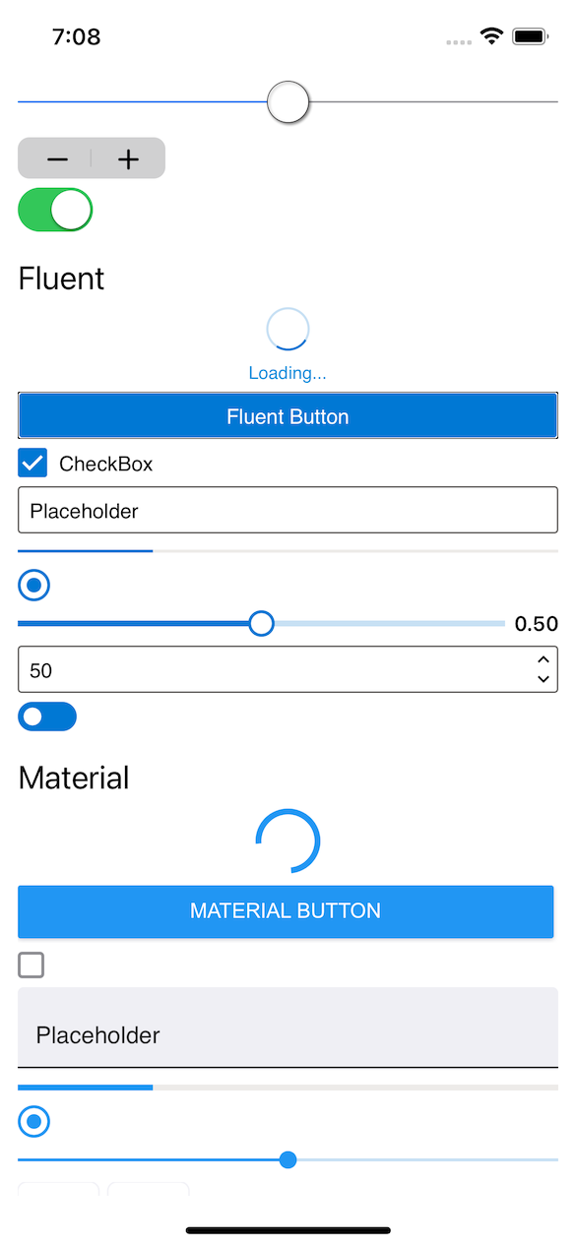
GraphicsControls
GraphicsControls es una librería experimental que ofrece controles dibujados permitiendo elegir entre Cupertino, Fluent y Material.
Ofrece los controles disponibles en Xamarin.Forms Visual.
Soporte a accesibilidad, RTL, cambios de tema, etc.
https://github.com/dotnet/GraphicsControls

Slide 35
Visual
Estamos validando con empresas y clientes de Xamarin.Forms el concepto de dibujado.
En caso de pasar de la fase experimental, la idea es reemplazar los Renderers de Visual Material por Handlers con controles dibujados. Esto permitirá tener controles exactamente con el mismo renderizado pixel-perfect en todas las plataformas, con alto rendimiento y fáciles de extender.

Slide 36
DEMO: Controles dibujados

Slide 37
Más cambios
Proyecto único.
.NET 6.
C# Hot Reload.
Shell vNext.
Nuevos Layouts.
Xamarin Essentials para a integrarse con .NET MAUI.
¡Y más!
Notes:
All this is poising the framework to be easily to extend, and allow more customization options.
Shell vNext: More customization options, more explicit API, more integrated with MVVM frameworks, etc.

Slide 38
Migración hacia .NET MAUI

Slide 39
Migración hacia proyectos SDK Style
try-convert
Herramienta para convertir proyectos csproj a SDK Style
Actualiza target framework monikers
Se podrá ejecutar desde CLI
Se esta investigando integración con el IDE

Slide 40
Targeting .NET MAUI
NO SE REQUERIRÁ ESCRIBIR DE NUEVO
Namespaces
try-convert cambiará namespaces a System.Maui
Custom Renderers
Recomendaciones
Escribir handlers
Usar Microsoft.Maui.Compatibility
Compila y corrige
Deprecated APIs

Slide 41
Usando Renderers “antiguos” en .NET MAUI
Puedes elegir entre adaptar tu código a Handlers o seguir usando Renderers.
Usando Handlers
Requiere ”algo de tiempo" para realizar la conversión de código.
Cada Handler es equivalente a un Fast Renderer en conjunto con cambios en Layouts para buscar mejoras de rendimiento.
Permite más opciones de extensibilidad.
Usando Renderers
No requiere cambios.
No tienes ventajas de las ventajas añadidas con handlers (rendimiento, extensibilidad, etc.)
Xamarin.Forms
.NET MAUI

Slide 42
Microsoft.Maui.Compatibility
Este es un paquete NuGet (que aún no existe) en el que podemos poner las cosas que necesitará para mantener la compatibilidad con las "cosas" de Xamarin.Forms hasta que pueda completar cualquier migración a .NET MAUI.
Compatibility package
Renderers
Obsoleted

Slide 43
Ecosistema Third-Party
Vendedores de controles y librerías de terceros
Recomendaciones
Actualizar a paquetes optimizados para .NET MAUI
Recompilar y cambiar target a .NET 6 TFMs
Usar adapter-shim y Xamarin.Forms.Legacy
Librerías con frameworks (Prism, FreshMvvm, MvvmCross, RxUI…)
Recomendaciones
Actualizar a paquetes optimizados para .NET MAUI
Tendremos una reunion mensual con invitaciones abiertas.

Slide 44
Preparando el terreno de cara a .NET MAUI

Slide 45
Puedes hacer
Usar AppCompat en Android

Slide 46
Puedes hacer
Usar Fast Renderers

Slide 47
Puedes hacer
Usar librerías .NET Standard

Slide 48
No hagas
Usar APIs obsoletas

Slide 49
No hagas
Usar DataPages o NuGets de Themes

Slide 50
Experiencia de Desarrollo con .NET MAUI

Slide 51
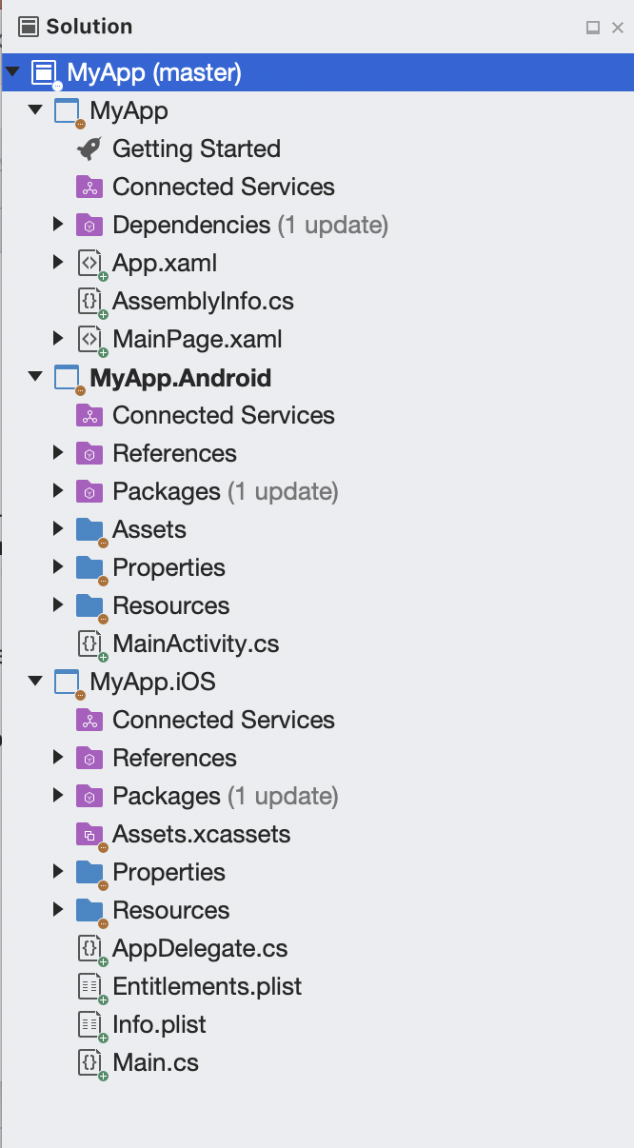
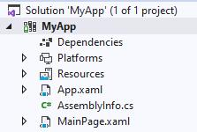
Proyecto único
Productivity
Single project alleviates several points of friction when developing apps that target multiple platforms.
Images
Fonts
Platform code

Slide 52
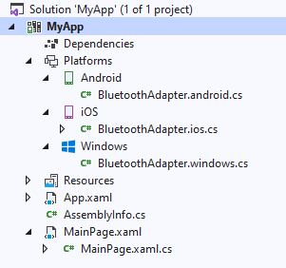
Proyecto único
Productivity
Single project alleviates several points of friction when developing apps that target multiple platforms.
Multi-targeting
Images
Fonts
Platform code

Slide 53
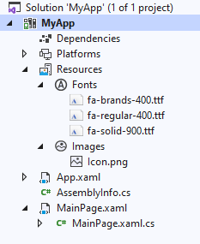
Proyecto único
Productivity
Single project alleviates several points of friction when developing apps that target multiple platforms.
Images
Fonts
Platform code

Slide 54
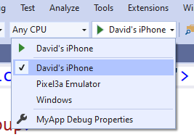
Proyecto único
Productivity
Single project alleviates several points of friction when developing apps that target multiple platforms.
Images
Fonts
Platform code

Slide 55
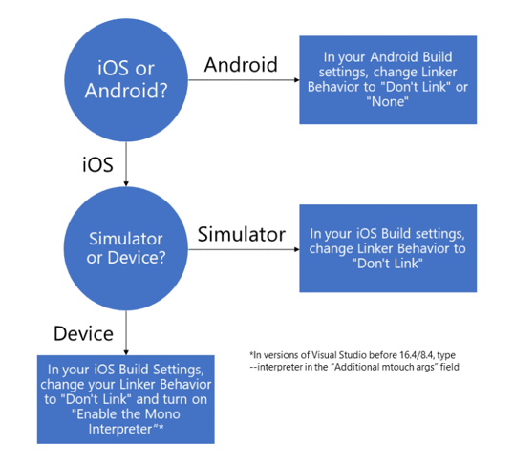
Hot Reload
Productivity
Iterate on your application without time consuming rebuilds.
Android, iOS, macOS, and Windows
XAML and C#
State retention
Multi-devices
No debugger required

Slide 56
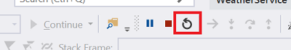
Hot Restart
Productivity
Extends Hot Reload experience to resources and references.
iOS from Windows
Android from macOS or Windows

Slide 57
FAQs

Slide 58
¿Debo usar Xamarin.Forms ahora, o esperar .NET MAUI?
Xamarin.Forms. Tu Proyecto se migrará a .NET MAUI y tus conocimientos serán válidos.

Slide 59
¿Se migrará mi solución a “Single Project”?
No, tus proyectos existentes continuarán funcionando sin ser Single Project. Se migrarán targets, etc a .NET 6.
Se aportará documentación para migrar en caso de que consideres.

Slide 60
¿Necesito reescribir custom renderers?
No. Estamos asegurando que renderers de Xamarin.Forms continuen funcionando.
Aunque, puede que te interese migrar bajo tu conveniencia.

Slide 61
¿Seguirán librerías 3rd funcionando?
Si! Aunque tendrán que ser recompiladas al menos con .NET 6, y hacer cambio de algun namespace.

Slide 62
¿Se soportará Linux en .NET MAUI?
No es una de las plataformas soportadas de entrada. Habrá apoyo a backend no official implementado con GTK así como proyectos experimentales como controles dibujados.

Slide 63
¿Qué “sabor” de XAML se usará en .NET MAUI?
El mismo XAML que se usa en Xamarin.Forms hoy.
Vamos a revisar cambios en algunos nombres después de la preview.

Slide 64
¿Dónde puedo seguir el progreso?
github.com/dotnet/maui
Actualizado frecuentemente en xamarin/xamarin.forms

Slide 65
¿Preguntas?

